Slide 1
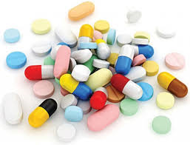
pharmacology
Dr Samira Radmand
Pharmacist

Slide 2
. داروهای پاراسمپاتومیمتیک Parasympathomimetic drugs))(داروهای کولینرژیک Cholinergic drugs))
از دو واژه ساخته شده:Parasympathetic" + "mimetic" به معنی تقلید کننده یعنی داروهایی که اثرات سیستم پاراسمپاتیک را تقلید می‌کنند
عملکرد:
این داروها با افزایش اثر استیل‌کولین یا تحریک گیرنده‌های کولینرژیک باعث بروز اثرات پاراسمپاتیک می‌شوند، از جمله:
کاهش ضربان قلب (Bradycardia)، تنگ شدن مردمک Miosis)) ، افزایش ترشح بزاق و اشک ، افزایش حرکات و ترشحات گوارشی ، انقباض مثانه و
تسهیل ادرار
. داروهای مقلد پاراسمپاتیک دو نوع اند:
1. مستقیم الاثر : با تحریک مستقیم گیرنده های پاراسمپاتیکی ( موسکارینی و نیکوتینی) باعث تحریک سیستم پاراسمپاتیکی می شود .
2. غیر مستقیم الاثر:با مهار گیرنده های آنزیم استیل کولین استراز از تخریب استیل کولین جلوگیری کرده و باعث تحریک مداوم و مستمر گیرنده های
پاراسمپاتیک می شود

Slide 3
*داروهای مستقیم الاثر خودشان دو دسته اند :
1.سنتتیک : استیل کولین _متاکولین _کارباکول _بتانکول
2.طبیعی : آلکالوئید های گیاهی- پیلوکارپین - وارنیکلین – نیکوتین – موسکارین
* دارو های غیرمستقیم الاثر هم خودشان 2 دسته اند:
1.با اثربرگشت پذیر:
.کاربامات ها )فیزوستگمین – نئوستگمین - پریدوستگمین(
. غیر کاربامات ها )گالانتامین – دونپزیل– تاکرین –ریواستگمین)
2. با اثر برگشت ناپذیر: یعنی آنزیم استیل کولین استراز را برگشت ناپذیرمهار می کنند؛ اثرات طولانی و خیلی عارضه دار دارند چون استیل
کولین تخریب نمی شود و دائما تحریک میکند
داروها:اکوتیوفیت-ایزوفلوروفیت
اورگانوفسفره ها)سم بوده و دارو نیستند و دو دسته اند):
آفت کش ها: پاراتیون-مالاتیون-دی کلرووس
گازهای جنگی: تابون-سارین – سومن

Slide 4
. استیل کولین
هم گیرنده های موسکارینی و هم گیرنده های نیکوتینی را تحریک کرده و اثرات متنوعی نشان می دهد.خیلی سریع تحت تاثیر آنزیم استیل کولین استراز قرار می
گیرد به همین دلیل از آن دارو نمی سازند و ندرتا به عنوان دارو استفاده می شود. گاها آمپول های چشمی 1 درصد دارد که در چشم به عنوان یک عامل میوتیک
در جراحی های قسمت قدامی چشم استفاده می شود
. بتانکول
یکی از داروهای کولینرژیک است که به صورت اختصاصی گیرنده های موسکارینی پاراسمپاتیک را تحریک می کند
قرص های , 50 , 25 ,10mgدارد و همچنین محلول تزریقی زیر جلدی هم دارد که در بیمارستان ها استفاده می شود .فقط گیرنده های موسکارینی را
تحریک می کند. خیلی طولانی اثرتر است.
موارد مصرف:
1.در بیماری رفلاکس معده به مری GERD از آسیب های انتهای مری جلوگیری می کند.در رفلاکس معده یک داروی دیگر هم استفاده می شود بنام
متوکلوپرامید که در اصل ضد تهوع است اما یک اثر محیطی هم دارد کاردیا را تنگ کرده و تخلیه معده را تسریع می کند. البته متوکلوپرامید اثرات مغزی هم
دارد اما در بیماری رفلاکس این اثرات به درد نمی خورد. داروی دومپریدون عین داروی متوکلوپرامید است و در رفلاکس استفاده می شود اما خاصیت ضد تهوع
ندارد. دلیل اینکه متوکلوپرامید خاصیت ضد تهوع دارد این است که به مغز وارد می شود

Slide 5
2. در درمان آتونی (موتیلیتی یا همان حرکات کاهش یافته روده ها یا مثانه بعد از اعمال جراحی یا عفونت این اندام ها یا ترومای وارد شده به این اندام ها)
داروی بتانکول بدلیل اینکه به عنوان خوراکی مصرف می شود لذا بهترین گزینه برای درمان آتونی است.
برخی افراد در دفع ادرار مشکل دارند که به دو دلیل می تواند باشد:
الف) عضله دترسور مثانه به درستی منقبض نمی شود .
ب( اسفنگتر مثانه خیلی محکم کیپ شده است.
حالا اگرعلت عدم دفع ادرار کاهش موتیلیتی مثانه باشد، می شود با یک دارویی مثل بتانکول عارضه را رفع کرد.اما اگر مشکل به دلیل عدم عملکرد اسفنگتر باشد باید
دارویی مصرف شود که سمپاتیک را از کار بیاندازد چون سمپاتیک اسفنگتر را منقبض می کند
* بتانکول در انسداد مکانیکی مجاری ادراری یا روده ای نباید مصرف شود چون خطر پارگی یا آسیب شدید دارد.
* عوارض جانبی مهم دارو : ا از آن‌جا که بتانکول یک آگونیست کولینرژیک موسکارینی است، عوارضش مشابه تحریک بیش‌ازحد سیستم پاراسمپاتیک است:
تعریق شدید (از عوارض شاخص) ،تهوع، استفراغ، اسهال، کرامپ شکمی، افزایش ترشحات بزاق و اشک ، افت فشار خون، برادی‌کاردی (کندی ضربان قلب)
تنگی نفس یا برونکواسپاسم در بیماران آسمی

Slide 6
. کارباکول
داروی کارباکول نیز مانند بتانکول از آگونیست‌های کولینرژیک (پاراسمپاتومیمتیک‌ها) است، اما تفاوت مهمش این است که هم گیرنده‌های موسکارینی و هم
نیکوتینی را تحریک میکند
اشکال دارویی:
قطره چشمی (محلول چشمی 0.75٪ تا 3٪) — شکل دارویی رایج و بالینی اصلی
تزریقی داخل چشمی (0.01٪ تا 0.02٪) — معمولاً در حین جراحی‌های چشمی (مثل جراحی کاتاراکت) برای ایجاد میوز فوری استفاده می‌شود
*کارباکول به‌صورت خوراکی مصرف نمی‌شود چون جذب سیستمیک زیاد دارد و ممکن است عوارض شدید ایجاد کند
قطره چشمی در درمان بیماری آب سیاه یاهمان گلوکوم استفاده می شود. بیماری که فشار داخل چشم افزایش پیدا می کند که به آن گلوکوم با زاویه بسته یا تنگ
گویند( فشار داخل چشم در حالت عادی باید زیر20 باشد.هرچه فشار بالاتر رود خطرناک تر است مثلا در فشار 50 دید مختل می شود و تاری دید و دوبینی و
درد شدید در چشم مشاهده می شود. فشار زیاد در چشم باعث شده سلول های بینایی در شبکیه آتروفی شده اند وکوری برگشت ناپذیر را باعث می شود
عوارض جانبی (به‌ویژه عارضه معروف)
از آنجا که کارباکول اثر کولینرژیک قوی دارد، عوارضش هم ناشی از تحریک بیش‌ازحد گیرنده‌های موسکارینی است:
عوارض چشمی : میوز طولانی‌مدت (تنگی مداوم مردمک) ،تاری دید، اسپاسم تطابق (مشکل در دید دور)، افزایش ترشح اشک ،تحریک یا قرمزی چشم

Slide 7
* نکته: داروهای مقلد پاراسمپاتیک چه به صورت سیستمیک )قرص و کپسول و (... و چه به صورت موضعی در چشم بکار بروند باعث اختلال دید در شب می
شود. لذا یکی از ایرادات داروهایی مثل کارباکول این است که در نور کم فرد توانایی دید را از دست می دهد که البته این اثر دائمی نبوده و با تمام شدن اثر دارو رفع
می شود
. متاکولین، موسکارین و نیکوتین:
داروهای کلینیکال نیستند و به صورت بالینی استفاده نمی شوند و فقط کاربرد تحقیقاتی دارند
. پیلوکارپین
از داروهای پاراسمپاتومیمتیک‌ها (کولینرژیک‌ها) است که اثر اصلی آن تحریک گیرنده‌های موسکارینی است
اشکال دارویی:
. قطره چشمی (متداول‌ترین شکل دارو) معمولاً به صورت 1٪، 2٪، 3٪ یا 4٪ موجود است.
. ژل چشمی
. قرص خوراکی (مثل Salagen®) معمولاً قرص های 5 میلی گرم که برای تحریک ترشحات بزاق استفاده می شود

Slide 8
کاربرد دارویی:
. قطره چشمی در چشم خاصیت میوتیک دارد و در درمان گلوکوم با زاویه بسته استفاده می شود همچنین در موارد اورژانسی گلوکوم هم به کار می رود
. یکی از قوی ترین محرک ها برای افزایش تولید اشک در چشم است
. در درمان خشکی دهان Xerostomia):): در بیماران مبتلا به سندرم شوگرن یا خشکی دهان ناشی از رادیوتراپی سر و گردن
→ به شکل قرص خوراکی استفاده می‌شود تا ترشح بزاق را افزایش دهد.
عوارض جانبی مهم
موضعی (در مصرف چشمی): تاری دید به‌ویژه در شب (به علت میوزیس)، درد چشم یا سردرد اطراف چشم (به علت اسپاسم عضله مژگانی)، اشک‌ریزش یا سوزش
احتمال بروز نزدیک‌بینی گذرا، خطر جداشدگی شبکیه (نادر، ولی مهم)
سیستمی (در مصرف خوراکی یا جذب زیاد از چشم): تعریق زیاد، تهوع، استفراغ، اسهال، تکرر ادرار ، اسپاسم شکمی، افت فشار خون و برادی‌کاردی، تنگی نفس
در بیماران مبتلا به آسم یا COPD

Slide 9
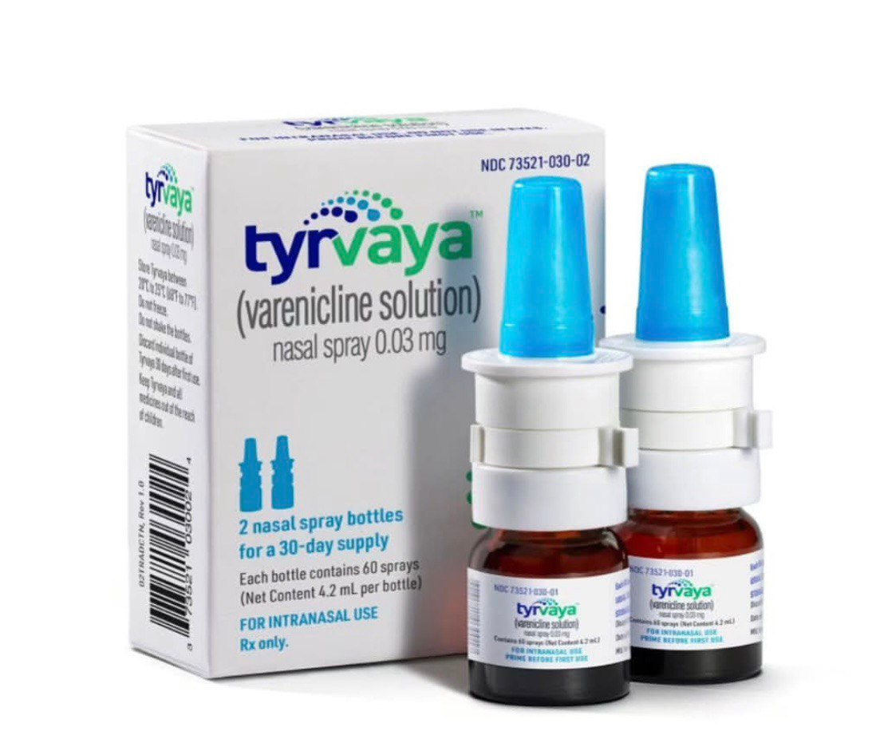
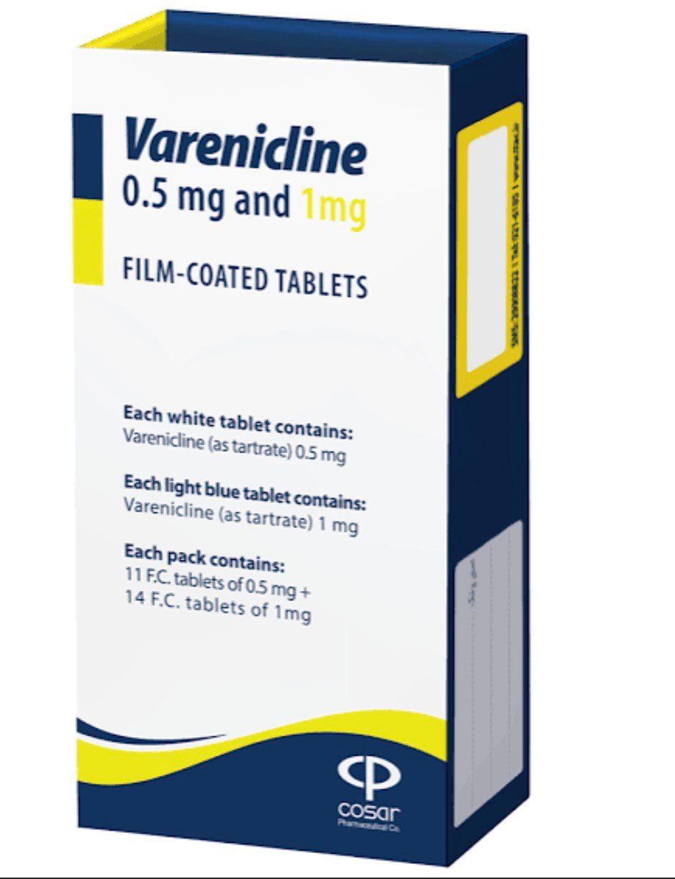
. وارنیکلین :
آگونیست نسبی گیرنده های نیکوتینی است و کاربردش در ترک سیگار است ) داروی کمکی در ترک دخانیات( ترک اعتیاد به دخانیات بدون کمک گرفتن از
داروها تقریبا غیرممکن است.
اشکال دارویی: قرص خوراکی
معمولاً در دوزهای 0.5 mg و 1 mg در دسترس است.
نحوه مصرف معمول
درمان معمولاً ۱ هفته قبل از تاریخ ترک سیگار شروع می‌شود.
دوزبندی رایج:
روز 1–3: 0.5 mg یک بار در روز
روز 4–7: 0.5 mg دو بار در روز
از روز 8 به بعد: 1 mg دو بار در روز (برای 12 هفته)
در صورت نیاز، درمان می‌تواند تا 24 هفته ادامه یاب
* اسپری بینی وارنیکلین برای خشکی چشم استفاده میشه و این مورد مصرف توسط FDA آمریکا تایید شده است ولی در ایران موجود نیست
.

Slide 10
. فیزوستگمین :
داروی فیزوستیگمین یک مهارکننده‌ی برگشت‌پذیر آنزیم استیل‌کولین‌استراز است و در دسته‌ی داروهای کولینرژیک قرار می‌گیرد.
اشکال دارویی
. محلول تزریقی
.فرم خوراکی یا قرص به ندرت استفاده می‌شود و در بازار ایران معمولاً فقط فرم تزریقی موجود است
کاربردهای درمانی (موارد مصرف)
. درمان مسمومیت با داروهای آنتی‌کولینرژیک یا آنتی‌هیستامینیک مثل: آتروپین،، دیفن‌هیدرامین، تری‌سایکلین‌ها.( در این موارد فیزوستیگمین داروی انتخابی
است.)
.درمان افت موقتی سطح هوشیاری ناشی از آنتی‌کولینرژیک‌ها
.گاهی به‌صورت موضعی در درمان گلوکوم (آب‌سیاه چشم)
عوارض جانبی مهم:
به‌دلیل افزایش فعالیت کولینرژیک (افزایش استیل‌کولین):
برادی‌کاردی (کندی ضربان قلب)، افت فشار خون، تشنج (در صورت مصرف زیاد)،افزایش ترشحات بزاق و برونش،تعریق زیاد،تهوع، استفراغ، اسهال، کرامپ شکمی
برونکواسپاسم، بلاک قلبی یا ایست قلبی (در دوز بالا یا تزریق سریع)

Slide 11
. نئوستگمین:
مهارکننده‌ی برگشت‌پذیر استیل‌کولین‌استراز
اشکال دارویی
.محلول تزریقی
.قرص خوراکی: معمولاً قرص های 15 یا 30 میلی گرم
کاربرد درمانی:
1.در درمان آتونی مثانه و روده کاربرد دارد. حسن این دارو نسبت به فیزوستگمین این است که دارو وارد مغز نمی شود
2.. به عنوان آنتی دوت در مسمومیت با داروهای شل کننده عصبی عضلانی استفاده می شود.
3. در درمان میاستنی گراویس
* داروهای شل کننده ی عصبی-عضلانی در جراحی های ارتوپدی کاربرد دارد و اگر اوردوز کند باعث توقف تنفس بیمار می شود که باید سریعا از نئوستگمین
استفاده شود

Slide 12
. بیماری میاستنی گراویس:
ببیماری میاستنی گراویسMyasthenia Gravis) ) یک بیماری خودایمنی مزمن است که باعث ضعف و خستگی عضلات ارادی (یعنی عضلاتی که تحت
کنترل ارادی ما هستند) می‌شود.
مکانیسم (علت اصلی بیماری):
در حالت طبیعی، پیام‌های عصبی از طریق ماده‌ای به نام استیل‌کولین از عصب به عضله منتقل می‌شوند تا عضله منقبض شود.
در میاستنی گراویس:
سیستم ایمنی بدن به اشتباه آنتی‌بادی‌هایی علیه گیرنده‌های استیل‌کولین در سطح عضله تولید می‌کند. این آنتی‌بادی‌ها گیرنده‌ها را تخریب یا مسدود می‌کنند.
در نتیجه، پیام عصبی به‌خوبی منتقل نمی‌شود و انقباض عضلانی دچار اختلال می‌گردد.
علائم اصلی:
علائم معمولاً در طول روز با فعالیت بدتر و با استراحت بهتر می‌شوند این مشکل ابتدا از عضلات کوچک مثل عضلات پلک شروع می شود یعنی پلک ها خوب باز و
بسته نمی شوند سپس عضلات بزرگ را درگیر می کند
. به این بیماران دو نوع دارو می دهند:
1.داروی ایمیون سیستم ساپرسانت که ایمنی بدن را پایین می آورد

Slide 13
2. دارویی که عملکرد عصبی-عضلانی را تقویت کند مثلا نئوستگمین؛ چون مانع تحریک استیل کولین شده و غلظت استیل کولین در محل اتصال عصب ارادی
و عضله مخطط افزایش پیدا می کندو عضله مخطط را بیشتر تحریک می کند و اگر مداخله نشود تنفس قطع شده و فرد می میرد.
. پریدوستگمین:
مهارکننده‌های آنزیم استیل‌کولین‌استراز است مانند دو داروی قبل اثر می کند با این تفاوت که طول اثرش زیاد تر است. طول اثر فیزوستگمین و نئوستگمین 4
ساعت است اما طول اثر پریدوستگمین 8 ساعت است
کاربرد های بالینی:
1. با مهار آنزیم استیل‌کولین‌استراز باعث افزایش غلظت استیل‌کولین در محل اتصال عصبی-عضلانی و بهبود قدرت عضلات می‌شود.( شایع ترین و اصلی ترین کاربرد در درمان میاستنی گراویس)
2. پیشگیری از اثرات گازهای عصبی (در نظامی‌ها یا شرایط خاص)
3. به عنوان داروی پیشگیرنده در برابر عوامل شیمیایی مانند سارین یا سومان استفاده می‌شود.
4. درمان ایلئوس یا احتباس ادراری پس از عمل جراحی (به ندرت)

Slide 14
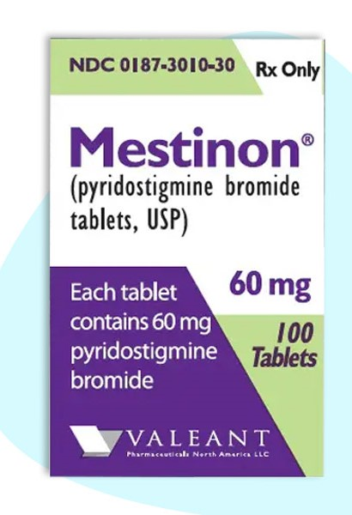
اشکال دارویی:
. قرص خوراکی: 60 میلی گرم
. قرص آهسته‌رهش 180 میلی گرم
. محلول تزریقی
. شربت خوراکی
عوارض جانبی (معروف‌ترین‌ها):
به علت افزایش فعالیت کولینرژیک (پاراسمپاتیک) ایجاد می‌شوند:
تهوع، استفراغ، اسهال، کرامپ شکمی، افزایش ترشحات بزاق و برونش، تعریق، میوز (تنگی مردمک)، برادی‌کاردی (کندی ضربان قلب)
. ادروفونیوم :
مانند 3 داروی قبلی بوده اما طول اثر آن خیلی کم 20-10)دقیقه( است.
مهارکننده برگشت‌پذیر آنزیم استیل‌کولین‌استراز است یعنی باعث می‌شود استیل‌کولین در محل اتصال عصبی-عضلانی مدت بیشتری باقی بماند و اثرش افزایش
یابد. نتیجه این اثر، تقویت انتقال عصبی در محل اتصال عصب و عضله است

Slide 15
. مکانیسم اثر
ادفونیوم به طور موقت به آنزیم استیل‌کولین‌استراز متصل می‌شود و مانع تجزیه استیل‌کولین می‌گردد. بنابراین مقدار استیل‌کولین در سیناپس افزایش یافته و
تحریک گیرنده‌های نیکوتینی عضلات بیشتر می‌شود → افزایش قدرت عضلانی موقت
. کاربردهای بالینی
1.تشخیص میاستنی گراویس
میاستنی گراویس بیماری خودایمنی است که در آن آنتی‌بادی‌ها علیه گیرنده نیکوتینی در محل اتصال عصبی-عضلانی ساخته می‌شوند → ضعف عضلانی.
. تست تنسیلون (Tensilon Test):
بیمار مقدار کمی از دارو (۲ میلی‌گرم به صورت وریدی، سپس در صورت تحمل تا ۱۰ میلی‌گرم) دریافت می‌کند.
اگر بیمار مبتلا باشد → قدرت عضلانی (مثلاً بالا بردن پلک یا حرکت چشم) به طور چشمگیر ولی موقتی بهبود می‌یابد.
2. تمایز بین بحران میاستنیک و بحران کولینرژیک
گاهی در بیماران تحت درمان با داروهای مهارکننده کولین‌استراز (مثل نئوستیگمین یا پیریدوستیگمین) ضعف حاد ایجاد می‌شود.
دو احتمال وجود دارد:

Slide 16
بحران میاستنیک: دوز دارو کم است → کمبود ACh → ضعف بیشتر
بحران کولینرژیک: دوز دارو زیاد است → تجمع ACh زیاد → گیرنده‌ها دچار خستگی و ضعف
در این شرایط تزریق مقدار کمی ادفونیوم کمک می‌کند:
بهبود علائم → بحران میاستنیک
بدتر شدن علائم (افزایش بزاق، اشک، ضعف بیشتر) → بحران کولینرژیک
3. وارونه کردن اثر شل‌کننده‌های عضلانی غیردپلاریزان (مثل پانکورونیوم، وکورونیوم، آتراکوریوم و...)
ادفونیوم با افزایش ACh در محل اتصال، اثر این داروها را خنثی می‌کند
عوارض جانبی مهم
به دلیل تجمع بیش از حد استیل‌کولین، عوارض کولینرژیک ( Parasympathomimetic) ایجاد می‌شوند:
برادی‌کاردی (کندی ضربان قلب)، آریتمی‌ها ، افت فشار خون ، تهوع، استفراغ، اسهال ،کرامپ‌های شکمی ،تعریق، افزایش بزاق، اشک، میوز (تنگی مردمک)

Slide 17
. آمبنونیوم:
مکانیسم اثر: مهار برگشت‌پذیر آنزیم استیل‌کولین‌استراز است . معمولاً به صورت قرص 10 میلی‌گرمی در بازار موجود است.
از لحاظ ساختار شیمیایی مثل ادروفونیوم است ولی یک تفاوت دارد که طولانی اثر است پس آمبنونیوم هم در درمان طولانی مدت میاستنی گراویس کاربرد
دارد. طول اثرش 8 تا ۶ ساعت است.
عوارض جانبی مهم (اغلب مربوط به افزایش بیش‌ازحد فعالیت کولینرژیک هستند)
تهوع، استفراغ ، اسهال یا درد شکم ،افزایش بزاق یا ترشحات بینی ،تعریق زیاد ،گرفتگی یا اسپاسم عضلانی ،افزایش اشک
. تاکرین :
اشکال دارویی
کپسول خوراکی یا قرص خوراکی(در غلظت‌های 10، 20، 30 و 40 میلی‌گرمی)
*تاکرین در بسیاری از کشورها به‌دلیل سمیت کبدی بالا دیگر به‌طور معمول استفاده نمی‌شود و با داروهای جدیدتر مانند دونپزیل ، ریواستیگمین و گالانتامین
جایگزین شده است.
. ریوارستگمین:

Slide 18
.کاربرد بالینی
درمان علامتی بیماری آلزایمر)به‌ویژه در مراحل خفیف تا متوسط بیماری).
باعث بهبود موقت حافظه، توجه و عملکرد شناختی در برخی بیماران می‌شود.
.مکانیسم اثر
مهار برگشت‌پذیر آنزیم استیل‌کولین‌استراز در مغز.
این عمل سبب افزایش غلظت استیل‌کولین در سیناپس‌های کولینرژیک مغز می‌شود → بهبود انتقال عصبی کولینرژیک در مناطقی که در آلزایمر آسیب دیده‌اند.
عوارض جانبی مهم
تهوع ،استفراغ ،اسهال ،بی‌اشتهایی ،درد شکم ،سرگیجه، سردرد، بی‌خوابی، اضطراب یا بی‌قراری ،برادی‌کاردی (کندی ضربان قلب)
عوارض کبدی (بسیار مهم) :افزایش قابل توجه آنزیم‌های کبدی ALT, AST)) هپاتوتوکسیسیته (سمیت کبدی)
→ نیاز به پایش مداوم عملکرد کبد دارد.
→ در صورت افزایش بیش از 3 برابر حد نرمال آنزیم‌های کبدی، باید مصرف دارو قطع شود

Slide 19
. ریوارستگمین
داروی یکی از داروهای مهم در درمان اختلالات شناختی مانند آلزایمر است.
اشکال دارویی ریواستیگمین
.کپسول خوراکی – معمولاً به صورت 1.5 mg، 3 mg، 4.5 mg، 6 mg
.محلول خوراکی (قطره) – معمولاً 2 mg/mL
.پچ (چسب پوستی ترانس‌درمال) – با دوزهای mg/24h4.6، 9.5 mg/24h، 13.3 mg/24h
.کاربردهای بالینی (موارد مصرف)
بیماری آلزایمر خفیف تا متوسط : بهبود علائم شناختی (حافظه، تمرکز، عملکرد روزانه)
دمانس ناشی از بیماری پارکینسون
.مکانیسم اثر
ریواستیگمین یک مهارکننده آنزیم‌های استیل‌کولین‌استراز و بوتیریل‌کولین‌استراز است. باعث افزایش سطح استیل‌کولین در سیناپس‌های مغزی شده و عملکرد
شناختی را بهبود می‌دهد.

Slide 20
. عوارض جانبی مهم و شایع
تهوع، استفراغ، اسهال، کاهش اشتها، کاهش وزن (شایع‌ترین عوارض ) ، برادی‌کاردی (کندی ضربان قلب)، سنکوپ ، سرگیجه، سردرد، بی‌خوابی ،
(در پچ پوستی) قرمزی یا تحریک در محل چسب
* در صورت استفاده از چسب پوستی، محل چسب باید هر ۲۴ ساعت تعویض و در هر بار در محل متفاوتی (روی پشت، سینه یا بازو) قرار داده
شود.
دونپزیل:
اشکال دارویی
.قرص خوراکی: 5 mg، 10 mg، 23 mg
.قرص خوراکی جویدنی :5 mg، 10 mg
.کاربردهای بالینی (موارد مصرف)
درمان دمانس آلزایمر (خفیف، متوسط یا شدید) : بهبود حافظه، تمرکز، و عملکرد شناختی بیماران
. گالانتامین :

Slide 21
.مکانیسم اثر
دونپزیل یک مهارکننده انتخابی و برگشت‌پذیر آنزیم استیل‌کولین‌استراز است. باعث افزایش غلظت استیل‌کولین در سیناپس‌های مغزی و در نتیجه بهبود عملکرد
شناختی می‌شود.
.عوارض جانبی مهم و شایع
تهوع، استفراغ، اسهال، بی‌اشتهایی، کاهش وزن ، برادی‌کاردی (کندی ضربان قلب)، سنکوپ، هیپوتانسیون ،بی‌خوابی، سرگیجه، کابوس‌های شبانه، خستگی
سردرد، خستگی، افزایش ترشح بزاق
. گالانتامین
اشکال دارویی
قرص خوراکی دوزهای 4، 8 و 12 میلی‌گرم.
کپسول با رهش طولانی (Extended-release capsule) – در دوزهای 8، 16 و 24 میلی‌گرم.
شربت خوراکی

Slide 22
.کاربرد بالینی
بیماری آلزایمر خفیف تا متوسط
.مکانیسم اثر:
گالانتامین یک مهارکننده آنزیم استیل‌کولین‌استراز است و باعث افزایش سطح استیل‌کولین در مغز می‌شود. همچنین به طور آللواستریک گیرنده‌های نیکوتینی را
تحریک می‌کند و اثر کولینرژیک را تقویت می‌کند.
عوارض جانبی مهم : عوارض کولینرژیک (به دلیل افزایش استیل‌کولین) شایع هستند:
تهوع، استفراغ ، اسهال ،کاهش اشتها و کاهش وزن ، سرگیجه، سردرد ،خستگی و بی‌خوابی

Slide 23
.اکوتیوفیت و ایزوفلوروفیت:
به صورت قطره چشمی استفاده می شود و در درمان طولانی مدت گلوکوم بسته کاربرد دارد ) طول اثر: بیش از یک هفته(
ایراد این دارو : درد شدید و منتشر در کل کره چشم بدلیل انقباض شدید عضلات مردمک و مژگانی
* اکوتیوفیت عمدتاً برای گوارش است و عوارض سیستمیک اندک دارد.
ایزوفلوروفیت بسیار قوی‌تر است و بیشتر در چشم و موارد تخصصی استفاده می‌شود؛ مسمومیت سیستمیک جدی است
. ارگانوفسفره ها: دارو نیستند و سم هستند ) کاربرد در جنگ و(...
گاز خردل: شدیدا بافت ریه را تخریب می کند ) هم در طولانی مدت هم کوتاه مدت(
گاز کلر و گاز سییانور: سیانور تنفس را درحد سلول فلج می کند. فردی که با سیانور مسموم شده است علی رغم تنفس شدید به دلیل نرسیدن اکسیژن به سلول
می میرد.
ایراد سیانور: سرعت اثر بسیار بالا) در کمتر از یک دقیقه می کشد(
* در مواجه شدن با ترکیبات ارگانوفسفره ها حالتی بنام Aging (پیرشدن) رخ می دهد. یعنی پیوند ارگانوفسفره و آنزیم استیل کولین استراز هرچقدر زمان بگذرد
این پیوند قوی تر وبرگشت ناپذیرتر میشود. پس احیای فرد مسموم باید سریعتر رخ دهد

Slide 24
. مراحل رفع مسمومیت:
1. رفع فیزیکی آلودگی
2.حمایت تنفسی
3. حمایت قلبی عروقی ( استفاده از ماسک اکسیژن و شوک قلبی)
4. درمان دارویی : شامل دو داروی
الف) آتروپین: مهار گیرنده‌های موسکارینی استیل‌کولین در قلب، ریه، دستگاه گوارش و غدد که از تحریک بیش از حد استیل‌کولین جلوگیری می‌کند و علایم
موسکارینی ناشی از ترکیبات ارگانو فسفره را رفع می کند
ب) پرالیدوکسیم:
اتصال به ارگانوفسفره و بازسازی استیل‌کولین استراز ،اثر اصلی بر علائم نیکوتینی (ضعف و فلج عضلات) دارد
* آتروپین → مهار اثر موسکارینی (علائم ترشحی و قلبی)
پرامیدوکسیم → بازسازی استیل کولین استراز (علائم عضلانی و نیکوتینی)
در مسمومیت ها این دو دارو اغلب با هم مصرف میشوند

Slide 25
. داروهای پاراسمپاتولیتیک ( مهار کننده پاراسمپاتیک)
1.آنتی موسکارینی:
مهارکننده‌های گیرنده موسکارینی استیل‌کولین در اندام‌های هدف → کاهش فعالیت پاراسمپاتیک
2. داروهای آنتی نیکوتینی
مهار گیرنده‌های نیکوتینی در محل اتصال عصب و عضله اسکلتی→ باعث شل شدن عضلات می‌شوند.
. داروهای آنتی نیکوتینی خودشان دو دسته هستند :
1. داروهای بلوکر عصبی-عضلانی )محل اتصال عصب به عضله را مهار می کند.(
2. گانگلیون بلاکر ها

Slide 26
. داروهای بلوکر عصبی-عضلانی خودشان دو دسته اند:
1.داروهای دپلاریزان (طول اثر طولانی): ((ابتدا موجب دپولاریزاسیون (انقباض کوتاه)، سپس شلی پایدار عضله می‌شوند)
2.غیر دپلاریزان (داروهایی با اثر کوتاه):(مهار رقابتی گیرنده نیکوتینی بدون دپولاریزاسیون → شل شدن عضلات بدون
انقباض اولیه.
* اثر این ‌ها با داروهای کولین‌استراز (مثل نئوستیگمین) برگشت‌پذیر است

Slide 27
. داروهای آنتی موسکارینی:
مهارکننده‌های گیرنده موسکارینی استیل‌کولین در اندام‌های هدف → کاهش فعالیت پاراسمپاتیک
مثل داروهای : آتروپین ، هماتروپین ، تروپیکامید، پیرنزپین، تلنزپین، پروپانتیلین، دی سیکلومین، هیوسین، بنزتروپین، تری هگزیل فندین، بی پریدین،
تولترودین، فناسین، سولفیناسین، ایپرا تروپیوم، تیوتروپیوم گلیکوپیرولات، اسکوپولامین، کلینیدیوم، اکسی بوتینین
. آتروپین
کاربردها:
درمان برادی‌کاردی (کاهش ضربان قلب)،پیشگیری از ترشحات بزاقی و تنفسی قبل از جراحی ،درمان مسمومیت با حشره‌کش‌های ارگانوفسفره یا مهارکننده‌های
کولین‌استراز،گشاد کردن مردمک در معاینه چشم (به‌صورت قطره)
عوارض:
خشکی دهان ،یبوست ،احتباس ادرار،تاکی‌کاردی ،تاری دید / گشاد شدن مردمک ،افزایش فشار داخل چشم (خطرناک در گلوکوم زاویه بسته)

Slide 28
. اسکوپولامین
کاربردها:
پیشگیری از بیماری حرکت ، درمان تهوع و استفراغ بعد از بیهوشی ،کاهش ترشحات قبل از عمل
عوارض:
خواب‌آلودگی، گیجی ،خشکی دهان و چشم ،اختلال بینایی ،یبوست، احتباس ادرار
. ایپراتروپیوم و تیوتروپیوم
کاربردها:
درمان بیماری‌های انسدادی مزمن ریه COPD)) ، درمان آسم (برونکودیلاتور) ، کاهش ترشحات راه هوایی
عوارض:
خشکی دهان و گلو ، سرفه خفیف ، تحریک گلو
در صورت تماس با چشم → تاری دید یا افزایش فشار چشم

Slide 29
.اکسی‌بوتینین، تولترودین، سولفناسین
کاربردها:
درمان مثانه بیش‌فعال ،کاهش بی‌اختیاری ادرار ،کاهش اسپاسم مثانه
عوارض:
خشکی دهان ،یبوست ،احتباس ادرار ،تاری دید ،گرمازدگی (کاهش تعریق)
. دی سیکلومین ، هیوسین
کاربردها:
درمان اسپاسم دستگاه گوارش ،کاهش علائم سندرم روده تحریک‌پذیر IBS)) ،کاهش ترشحات معدی
عوارض:
یبوست ،خشکی دهان ،تهوع یا استفراغ ،گیجی یا خواب‌آلودگی

Slide 30
تروپیکاماید و سیکلوپنتولات
کاربردها:
گشاد کردن مردمک Mydriasis) ) ، فلج تطابق ( Cycloplegia) برای معاینه چشم
عوارض:
تاری دید ، حساسیت به نور ،افزایش فشار داخل چشم
. بنزتروپین و تری‌هگزیفنیدیل
کاربردها:
درمان پارکینسون خفیف، درمان عوارض خارج‌هرمی ( EPS) ناشی از داروهای آنتی‌سایکوتیک
عوارض:
گیجی، توهم ،خشکی دهان ، یبوست، احتباس ادرار ،تاری دید
*عوارض کلی آنتی‌موسکارینیک‌ها (مشترک بین همه داروها)
خشکی دهان و گلو ، یبوست ،احتباس ادرار ،تاری دید ،تاکی‌کاردی
کاهش تعریق → خطر گرمازدگی
گیجی، خواب‌آلودگی (به‌ویژه در سالمندان)

Slide 31
داروهای آنتی‌نیکوتینی
اثر استیل‌کولین بر گیرنده‌های نیکوتینی را مهار می‌کنند.
۱. داروهای گانگلیون‌بلاکر
مهار انتقال عصبی در گانگلیون‌های خودکار (سمپاتیک و پاراسمپاتیک) → کاهش فعالیت هر دو سیستم
امروزه بندرت در درمان استفاده می‌شوند (به علت عوارض زیاد).مثل :
هگزامِتونیوم Hexamethonium))
مِکامیل‌آمین Mecamylamine))
تری‌مِتامِفون (Trimethaphan)
کاربردها (محدود و قدیمی):
کنترل فشار خون شدید (هیپرتانسیون بحرانی – در گذشته) ، ایجاد افت فشار در جراحی‌ها (هیپوتانسیون کنترل‌شده)
عوارض جانبی:
افت شدید فشار خون وضعیتی ، یبوست شدید ،احتباس ادرار ،تاری دید (فلج تطابق) ،خشکی دهان ،تاکی‌کاردی ،اختلال نعوظ
*امروزه به‌دلیل عوارض، تقریباً کنار گذاشته شده‌اند

Slide 32
۲. داروهای بلوک‌کننده عصبی–عضلانی
مهار گیرنده‌های نیکوتینی در محل اتصال عصب و عضله اسکلتی
→ باعث شل شدن عضلات می‌شوند.
در بیهوشی و مراقبت‌های ویژه کاربرد دارند.
دو نوع اصلی:
الف) داروهای دپولاریزان
ابتدا موجب دپولاریزاسیون (انقباض کوتاه)، سپس شلی پایدار عضله می‌شوند.
ساکسینیل‌کولین Succinylcholine))
کاربردها:
القای شلی عضلانی سریع در لوله‌گذاری داخل تراشه ، در بیهوشی عمومی برای شل کردن عضلات ، در شوک الکتریکی درمانی ECT) ) برای جلوگیری از
انقباض شدید عضلات
عوارض:
درد عضلانی پس از عمل (به علت فاسیکولاسیون اولیه)، هایپرکالمی (افزایش پتاسیم خون) ، برادی‌کاردی ، افزایش فشار داخل چشم

Slide 33
ب) داروهای غیردپولاریزان
مهار رقابتی گیرنده نیکوتینی بدون دپولاریزاسیون → شل شدن عضلات بدون انقباض اولیه.
اثر آن‌ها با داروهای کولین‌استراز (مثل نئوستیگمین) برگشت‌پذیر است.
مثل:
پَن‌کُرونیوم Pancuronium))
وِکورونیوم Vecuronium))
رُکورونیوم Rocuronium))
آتراکوریوم Atracurium))
سیس‌آتراکوریوم Cisatracurium))
میواکوریوم Mivacurium))
کاربردها:
شل کردن عضلات اسکلتی در طی جراحی یا لوله‌گذاری تراشه ، تسهیل تهویه مکانیکی در ICU) )،کمک در هم‌راستاسازی استخوان‌ها در ارتوپدی

Slide 34
عوارض:
آپنه (به علت فلج تنفسی) ، افت فشار خون (به‌ویژه با آتراکوریوم)
آزاد شدن هیستامین → قرمزی و برونکواسپاسم
تاکی‌کاردی (با پَن‌کُرونیوم)
ضعف عضلانی موقت پس از عمل
* نیاز به پایش تنفس و استفاده از دستگاه تهویه در طول مصرف.
*ملاحظات پرستاری کلی برای آنتی‌نیکوتینیک‌ها
پایش دقیق تنفس و اکسیژناسیون بیمار (به‌ویژه در داروهای بلوک‌کننده عضلانی)
آماده‌سازی وسایل احیاء و تهویه مکانیکی قبل از تزریق
پایش فشار خون و ضربان قلب
در صورت استفاده از داروهای غیردپولاریزان → آماده کردن آنتاگونیست (نئوستیگمین یا سوگامادکس)
پس از اتمام عمل، اطمینان از بازگشت تنفس خودبه‌خودی قبل از خروج بیمار از بیهوشی

Slide 35


